Slide 1
3 应力

Slide 2
一点的应力状态包括经过这点的所有方向上的应力矢量

Slide 3
Cauchy定理：
如果空间某点x处的张量 是通过x的微元面da的法线n的连续函数，则存在比 高一阶的张量s(x : t)，使
成立。

Slide 4
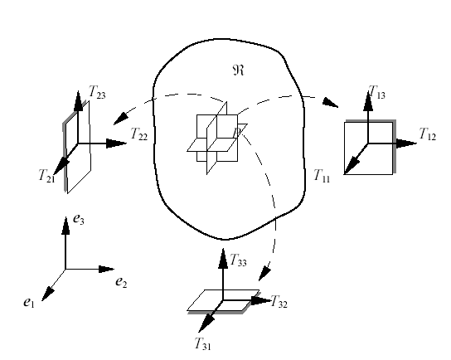
Cauchy应力张量

Slide 5
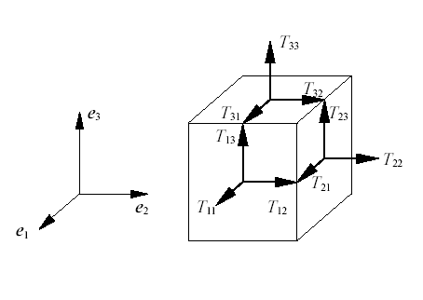
对于应力状态，人们常采用单元体的表示方法，即：将这一点“放大”为一个微元六面体，并取其六个面分别平行于坐标面，这样的微元六面体就称为单元体。单元体的六个面上的应力表示过该点的法线方向与坐标轴正向重合或相反的六个微元面上的应力。根据作用力与反作用力相等的原理，单元体中相对表面的应力矢量总是大小相等而方向相反的。

Slide 6
如果要求K点处法线方向为 n 的斜截面上的法向应力 ，只需在该点处的应力张量 T 的前后分别点乘单位矢量 n 即可，即
要求出法线方向为n的微元面内方向指向m的切应力分量 ，只需在T的前后分别点乘单位矢量n和m即可，即

Slide 7
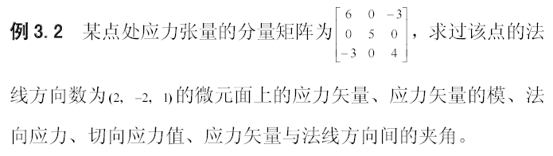
解：

Slide 9
3.1.3 应力张量的主值
由于对称性，应力张量T存在着三个实数的主值，称为主应力
物体某点处的主应力就是过该点的所有微元面上法向应力分量的极值或驻值。
使法向应力分量取极值或驻值的方向就是对应于主应力的主方向。对应于三个主应力，存在着三个两两正交的主方向。

Slide 10
几个和应力有关的概念：
三个主应力
Ø
三个主应力
Ø
应力的主平面
主应力曲面(3D)，主应力迹线(2D)
Ø
Ø
平均正应力，应力偏量

Slide 11
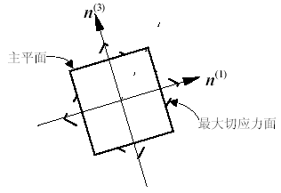
Ø
最大切应力
方向: 与第一主轴和第三主轴成45°的夹角

Slide 12
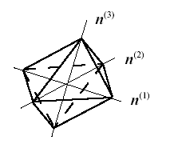
Ø
八面体应力
第四强度理论的等效应力

Slide 13
Ø
平均应力（Von Mises应力）

